Slide 1
Projektarbeit 3
Statusmeeting am 20.11.2024
Marco Pastore

Slide 2
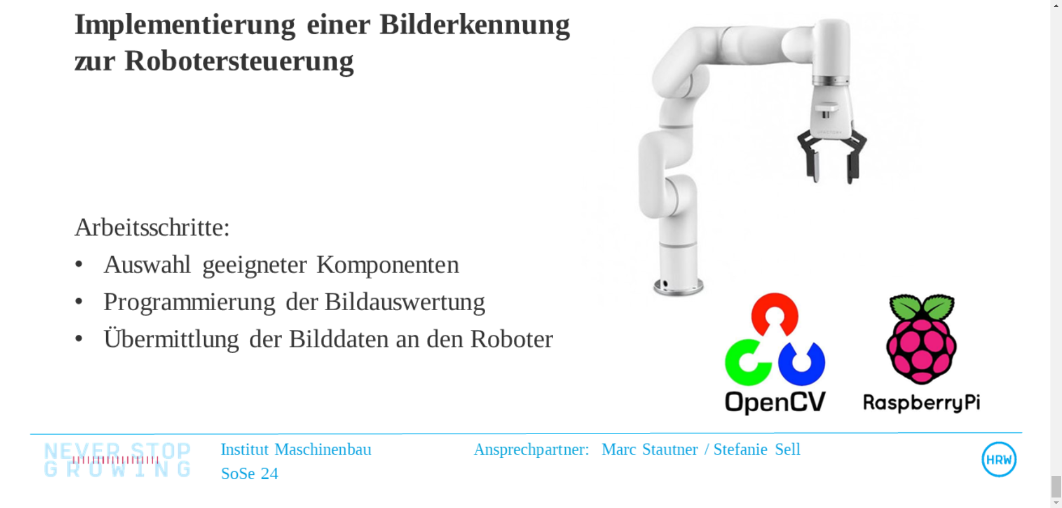

Slide 3
Agenda
Aktueller Softwarestand

Slide 4
Aktueller Softwarestand
Konsolenanwendung mit Modiwahl:
→ Farbkalibrierung (Hinzufügen neuer Farben, Speichern/Einlesen aus XML-Dokument)
→ Stereokalibrierung (Schachbrettkalibrierung → Umrechnung px in mm, 2-Kameramodus → Herausrechnen der Verzerrung)
→ Regelanwendung
Ausstehend: Übertragung der Koordinaten an xArm

Slide 5
Konsolenanwendung

Slide 6
Regelanwendung
Programmablauf:
Home-Pos
[0, 0, 0]
Bild aufnehmen
Farbkleckse erkennen
[x, y]
Fahrt zu [x,y]
Objekt erkennen
Stereovision [x, y, z]
Objekt greifen

Slide 7
Robotersteuerung
Programmierung in ROS ←→ Programmierung über Blockly
Relativkoordinaten
Übertragung der Koordinaten über die digitalen GPIO des Rpi bzw. des Roboters

Slide 8
Robotersteuerung
RPi
xArm7

Slide 9
Robotersteuerung
Sende-Pin
Koordinatenangabe
PWM
RPi
xArm7
X-Koordinate
Spannung zwischen 0-3,3V

Slide 10
Robotersteuerung
Sende-Pin
Koordinatenangabe
PWM
RPi
xArm7
Y-Koordinate
Spannung zwischen 0-3,3V

Slide 11
Robotersteuerung
Sende-Pin
Koordinatenangabe
PWM
RPi
xArm7
Z-Koordinate
Spannung zwischen 0-3,3V

Slide 12
Robotersteuerung
Sende-Pin
Koordinatenangabe
PWM
RPi
xArm7
Pitch
Spannung zwischen 0-3,3V

Slide 13
Robotersteuerung
Andere Möglichkeiten:
→ Statt Analogem Eingang, digitalen Eingang verwenden und die Anzahl der Pulse zählen (1 Puls ←→1mm bewegen)
→ Unterschiedliche Koordinaten, unterschiedlich lang senden (z.B. x: 200ms y: 400ms…)
→ Auf zweitem analogen Eingang Spannung vorgeben je nach Koordinate
Soll der Roboter wissen welches Objekt er greift??
→ Über digitale Eingänge Farbe und/oder Form kodieren
→ Objekte sortieren, auf vorher angelernte Positionen auf dem Tisch

